Slide 1
Experimento de Franck-Hertz
Fundamento teorico.

Slide 2
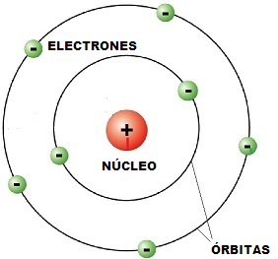
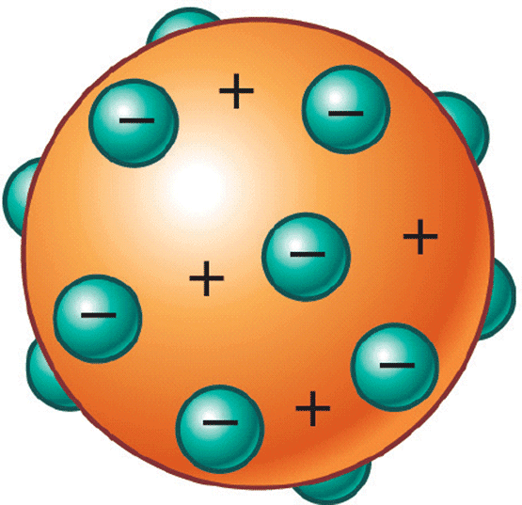

Modelo de bohr
Modelo de Thomsom
Modelo de Rutherford
Modelo de Bohr
No explica la dispersión de partículas alpha por una delgada hoja de oro.
Modelo fisicamente inestable desde el punto de vista de la fisica clasica
Corrige las fallas del modelo planetario y se basa en el atomo de hidrogeno.

Slide 3
Postulados:
1. El electrón gira con movimiento circular uniforme, debido a la fuerza de Coulomb y de acuerdo con las leyes de newton. (Yo pondria : El electron presenta orbitas circulares alrededor del núcleo y obedece a las leyes de Newton )
2.Cuantización del Momento Angular.
L=mvr = n (h/2π) ; n= 1,2,3,4... ; h/2π = 1.05x10^-34
3. Cuando el electron esta en una orbita permitida, el átomo no irradia energia(en contra de la teoria electromagentica). ( Esto no redunda la segunda , yo lo anularia )
4. Si el electron salta de una orbita inicial de energia E_i a una orbita final de energia E_f (E_i>E_f) se emite un foton de frecuencia
Frecuencia=(E_i-E_f)/h_barra

Slide 4
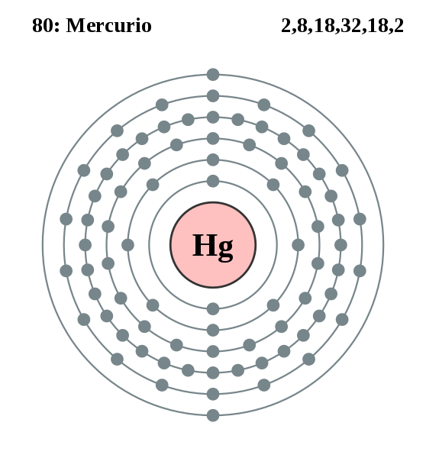
Excitación y ionizacion
En este experimentos solo estan implicados los electrones de valencia ya que solo se nesesitan energias del orden de eV para poder exitarlos. Para ionizarlos se nesesitan energias del orden de los KeV.
El estado de exitacion del mercurio dura alrededor de unos 10^-8 s, luego que regrese a su estado base se emitira un foton de energia que de acuerdo con el modelo de Borh es de 2536 A.

Slide 5
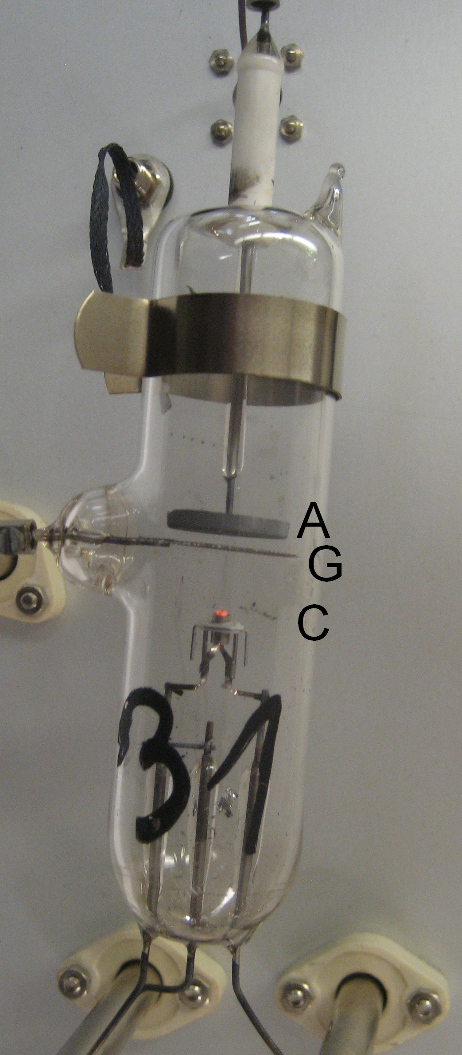
Experimento de Frank y Hertz
Su experimento confirmaba la validez del modelo de Bohr . Su experiencia solo usaba electrones y atomos y no intervenia la luz.

Slide 6
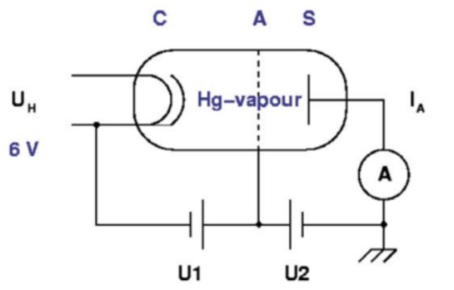
Mecanismo de medicion
Tomemos el tiempo para entender este diagrama .

Slide 7
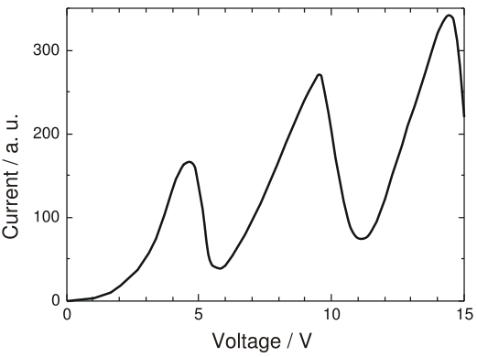
Observaciónes y Resultados.
- Para potenciales diferentes y bajos a ( # ) la corriente del tubo aumenta con el aumento de la diferencia de potencial
- A ( # ) la corriente cae repentinamente casi de nuevo a cero
- La corriente aumenta de nuevo si el voltaje sigue aumentando hasta ( 2 # )
- En ( 2 # ) se observa de nuevo una caida

Slide 8
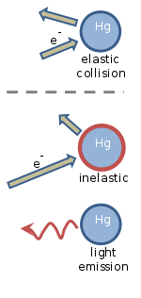
Interpretación
- Esto tiene en en terminos de colision Elastica e Inelastica acoplandolo al Modelo de Bohr.
- A potenciales bajos se da solo choques elasticos ( la mayoria de Electrones mantienen su energia cinetica )
- A mayor potencial mas electrones llevados al anodo y asi aumenta la corriente.
- Cuando el potencial llega al critcio . Se dan choques inelasticos , se excita el atomo de mercurio y asi hay electrones que no llegan al anodo

